Slide 1
Kurs for pårørende til personer med bipolar lidelse
1

Slide 2
Kursets innhold
Kursgang 1:
Pårørendes rolle
Hvem som regnes som pårørende
Pårørendes rettigheter
Bipolar lidelse og behandling
Kursgang 2:
Pårørendes betydning og situasjon
Barn og ungdom som pårørende
Hvordan du kan gi hjelp og støtte
Kommunikasjon i familien
Erfaringsformidling
Dele erfaringer med andre som er i en lignende situasjon
Notes:
Tekst:
Denne første kursgangen inneholder svært mye informasjon. Vi vil forsøke å gi dere et innblikk i noe av den kunnskapen som formidles til deltagerne på kurs for personer med bipolar lidelse (Bipolarkurs). Det blir pauser underveis.
Vi skal i dag snakke om pårørendes rolle
Hvem som regnes som pårørende
Pårørendes rettigheter
Og om bipolar lidelse og behandling
Neste gang blir det mest fokus på dere som pårørende og det blir også mer tid til dialog. På slutten av kursgang 2 vil det komme en person som selv har bipolar lidelse. Vedkommende vil dele egne erfaringer med lidelsen, og formidle betydningen av pårørende.
I løpet av kurset vil du få muligheten til å dele erfaringer med andre som er i en lignende situasjon. Vi vil sette av tid til summegrupper. Du bestemmer selv om du vil si noe. Det er viktig å si at det som deles i dette rommet holdes her.

Slide 3
Pårørendes rolle
Kunnskapskilde
Utøver støtte og omsorg
Bidrar til å støtte opp om planlagt behandling
Del av pasientens nærmiljø
Pasientens representant
Har egne behov
Notes:
Tekst:
Pårørende er en viktig kunnskapskilde
- Du kjenner personen bedre enn helsetjenesten, og du har sett personen over lengre tid og har historien med deg.
Pårørende gir ofte støtte og omsorg
Pårørende er en delhelsetjeneste og utøver ofte behandling som er forskrevet av behandler. Blant annet er det viktig for pårørende å være involvert i en forebyggelsesplan.
Pårørende er en del av pasientens nærmiljø
- Du er tett på personen og har ofte mye kontakt.
Pårørende er pasientens representant
- Du vet hva personen liker og hva personen ønsker seg på bakgrunn samtaler og felles erfaringer.
Pårørende har egne behov
- Dine behov er viktige og må ivaretas så langt som mulig for at du skal kunne ha det best mulig i rollen som pårørende.
Helsedirektoratets Pårørendeveileder definerer betydning av pårørendes rolle slik: «Pårørende er ofte pasientens eller brukerens viktigste støtte og ønsker i de fleste situasjoner å være en ressurs for pasienten eller brukeren. Pårørende kjenner pasienten eller brukeren godt, og har erfaring med hva som kan bidra til å hjelpe. Mange pårørende utøver betydelige ansvars- og omsorgsoppgaver overfor sine nærmeste og utgjør på denne måten en sentral del av vårt samfunns totale omsorgsressurs.»
Kilde:
Om veilederen – Helsedirektoratet
Pårørendes ulike roller - Pårørende programmet (parorendeprogrammet.no)

Slide 4
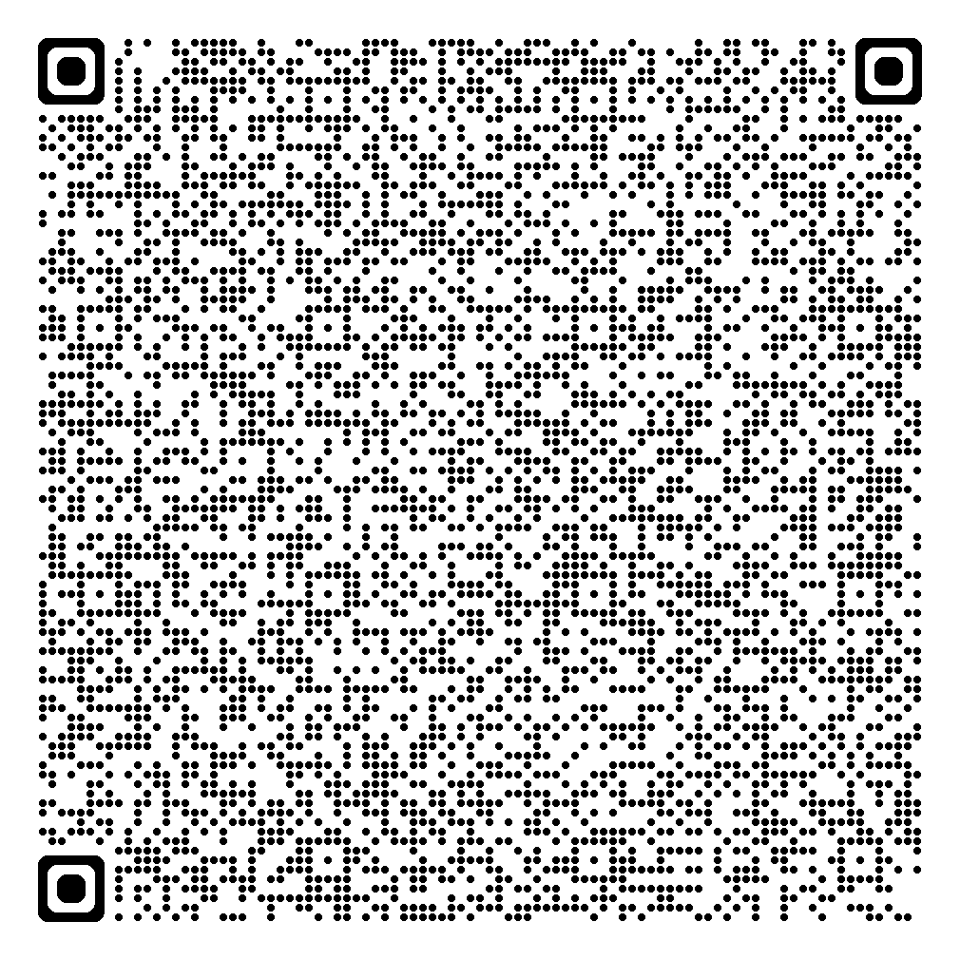
Hvem er nærmeste pårørende?
Den pasienten selv oppgir
Den helsepersonell kommer til å kontakte først
Den pårørende har ikke plikt til å påta seg oppgaven
Når gjelder opplysningsplikten til pårørende?
Notes:
Tekst:
Helsedirektoratets Pårørendeveileder gir god informasjon om hvem som regnes som personens nærmeste pårørende, og pårørendes plikter. Helt kort nevnes følgende:
Nærmeste pårørende er den som pasienten selv oppgir
En pasient kan ha mange pårørende, men kun nærmeste pårørende er den som har rett til å motta informasjon, klage på vedtak m.v.
Den helsepersonell kommer til å kontakte først
Som pårørende har du, uavhengig av pasientens samtykke, rett til å få generell informasjon og muligheter til å få opplæring og faglig kunnskap om psykisk lidelse.
Den som pasienten oppgir som nærmeste pårørende har ikke plikt til å påta seg oppgaven. Pasienten kan endre valg av nærmeste pårørende.
Opplysninger kan allikevel formidles når pasienten samtykker, eller når det er gjort unntak fra taushetsplikten i lovgivningen da pasient ikke er samtykkekompetent og det er grunn å anta at pasienten ville samtykket.
Når det gjelder informasjon om pårørendes rettigheter anbefaler vi «Informasjon til pårørende av pasienter med psykiske lidelser og rusmiddelproblemer» som dere finner ved å scanne QR koden.
Kilde:
Avklar hvem som er nærmeste pårørende til voksne pasienter/brukere - Helsedirektoratet
Ressurser for videre lesning:
Pårørendes rettigheter – En oversikt for helsepersonell i den psykiske helsetjenesten og rustiltak.pdf (helsedirektoratet.no)

Slide 5
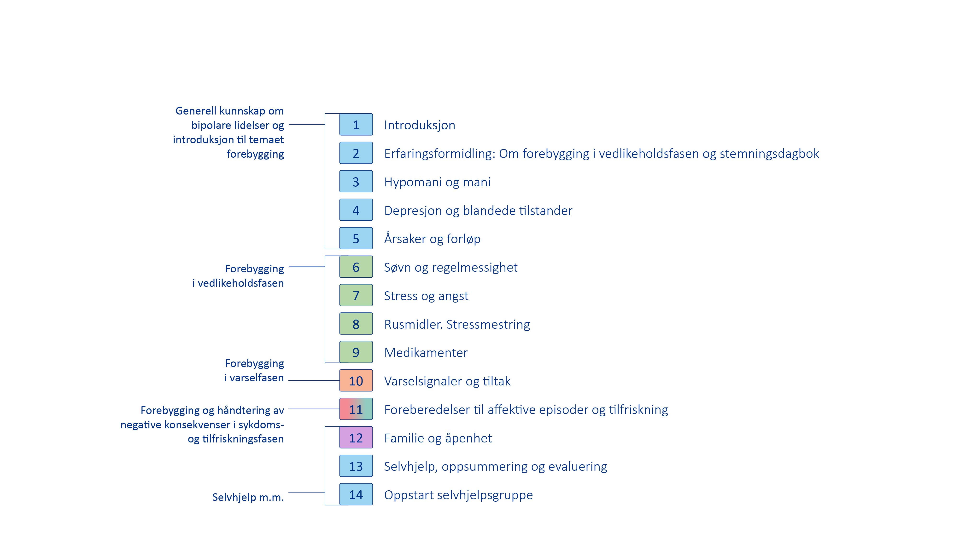
Bipolarkursets innhold og oppbygning
Hvordan redusere risiko for tilbakefall
Mestre sin egen sykdom
Øke sin egen kunnskap om lidelsen og behandlingsalternativer
Metoder for å forebygge nye episoder
Bedre samarbeidet mellom pasient, pårørende og helsevesen
Notes:
Tekst:
På kurset om bipolare lidelser lærer deltagerne om hvordan man kan:
redusere risiko for tilbakefall
mestre egen sykdom
De øker egen kunnskap om lidelsen og om behandlingsalternativer
om metoder for å forebygge nye episoder
Og hvordan man kan få et bedre samarbeid mellom pasient, pårørende og helsevesenet
Forklaring til figuren:
Til høyre i figuren vises oversikt over hovedtemaene for de 13 kursgangene.
Til venstre vises kursets oppbygging i tematiske bolker.
Kursgang 12 som handler om åpenhet om lidelsen har flere formål.
Åpenhet innebærer mange dilemmaer og er erfaringsmessig et tema kursdeltagerne ønsker å bruke god tid på.
Åpenhet er bl.a. viktig for å få god og riktig hjelp i sykdoms- og tilfriskningsfasen. Samtidig er det et faseovergripende tema.
Åpenhet og godt samarbeid er også viktig for tilrettelegging og støtte i vedlikeholds- og varselfasen, og for ivaretakelse av voksne pårørende og ev. barn.

Slide 6
Psykososiale tiltak
Behandlingsformer som bipolarkurs kan ha svært god tilleggseffekt til medikamenter
Kreves stor egeninnsats og ofte et godt samarbeid med gode hjelpere som pårørende og helsepersonell
Notes:
Tekst:
Det finnes studier om ulike psykososiale behandlingsformer. Her nevnes kun bipolarkurs/gruppepsykoedukasjon. I studier av effekten av psykososiale tiltak har deltagerne benyttet medisiner. Vi vet derfor lite om effekten uten bruk av medisiner.
De siste tiårene har forskning vist at behandlingsformer som bipolarkurs (gruppepsykoedukasjon) kan ha svært god tilleggseffekt til medikamenter
Men for å oppnå denne effekten, kreves stor egeninnsats og ofte et godt samarbeid med gode hjelpere som pårørende og helsepersonell
Tilleggsinformasjon ved behov:
Colom og kollegers (2003, 2009) RCT-studie om effekten av gruppepsykoedukasjon var viktig for etableringen av de norske bipolarkursene. Deltagerne var medisinerte. Studien viste at de som fikk kurs opplevde en betydelig reduksjon i antall tilbakefall, forlenget tid til nye episoder og nye innleggelser og kortere innleggelsestid sammenlignet med de som deltok i ustrukturert samtalegruppe av samme varighet. De fant denne forskjellen både to og fem år etter at gruppene var avsluttet.
Det har senere kommet flere studier som underbygger resultatene. I Norge gjennomførte Kallestad og kolleger (2016) en studie som viste at de som gikk på kurs hadde færre innleggelser i årene etterpå sammenlignet med de som fikk individuell psykoedukasjon.
En norsk studie som fulgte opp personer med bipolar lidelse (og schizofreni) i etterkant av deres første psykose, fant at 2/3 erfarte klinisk og/eller opplevd bedring 10 år senere (Simonsen m. fl., 2024)).
Ressurs for videre lesing:
Se for eksempel Skjelstad (2021) s. 311-12
Kilder:
Colom F, Vieta E, Martinez-Aran A, Reinares M, Goikolea JM, Benabarre A, Torrent C, Comes M, Corbella B, Parramon G, Corominas J. A randomized trial on the efficacy of group psychoeducation in the prophylaxis of recurrences in bipolar patients whose disease is in remission. Arch Gen Psychiatry. 2003 Apr;60(4):402-7. doi: 10.1001/archpsyc.60.4.402. PMID: 12695318.
Colom F, Vieta E, Sánchez-Moreno J, Palomino-Otiniano R, Reinares M, Goikolea JM, Benabarre A, Martínez-Arán A. Group psychoeducation for stabilised bipolar disorders: 5-year outcome of a randomised clinical trial. Br J Psychiatry. 2009 Mar;194(3):260-5. doi: 10.1192/bjp.bp.107.040485. Erratum in: Br J Psychiatry. 2009 Jun;194(6):571. PMID: 19252157.
Kallestad H, Wullum E, Scott J, Stiles TC, Morken G. The long-term outcomes of an effectiveness trial of group versus individual psychoeducation for bipolar disorders. J Affect Disord. 2016 Sep 15;202:32-8. doi: 10.1016/j.jad.2016.05.043. Epub 2016 May 24. PMID: 27253214.
Simonsen C, Åsbø G, Slade M, Wold KF, Widing L, Flaaten CB, Engen MJ, Lyngstad SH, Gardsjord E, Bjella T, Romm KL, Ueland T, Melle I. A good life with psychosis: rate of positive outcomes in first-episode psychosis at 10-year follow-up. Psychol Med. 2024 Feb 23:1-10. doi: 10.1017/S0033291724000205. Epub ahead of print. PMID: 38389456.

Slide 7
Bipolare diagnoser
Bipolar I lidelse
Bipolar II lidelse
Syklotym lidelse
Annen spesifisert bipolar og relatert lidelse
Uspesifisert bipolar og relatert lidelse
Notes:
Tekst:
Alle diagnosene har lignende symptomer. Hovedforskjellen handler om hvor sterke symptomene er, hvor lenge de varer og hvilke konsekvenser de fører til. På dette kurset kommer vi til å snakke mest om bipolar I og II lidelse.
I dag heter diagnosesystemet i den norske spesialisthelsetjenesten ICD-10. Det er lagd av Verdens helseorganisasjon. I ICD-10 brukes ikke betegnelsene bipolar I og ll lidelse, men bipolar affektiv lidelse. For å få diagnosen «bipolar affektiv lidelse» må man ha opplevd minst to affektive episoder (eller stemningsepisoder) der minst den ene må være fra den maniske polen.
Likevel bruker de fleste i Norge betegnelsene bipolar I og II lidelse. Disse kommer fra det amerikanske diagnosesystemet DSM. Men i framtiden blir diagnosesystemene likere. Bipolar I og II lidelse tas i bruk i den neste versjonen av diagnosesystemet til Verdens helseorganisasjon. Det heter ICD-11. Minimumskriteriene blir da:
Bipolar I lidelse: Én manisk episode
Bipolar II lidelse: Én hypoman episode og én depressiv episode
Syklotym lidelse: To år med subterskel hypomane og depressive episoder minst halvparten av tiden. Ett år for barn og ungdom
Annen spesifisert bipolar og relatert lidelse: Beskrivelse av episoder med symptomer som ikke oppfyller kriteriene for diagnosene ovenfor
Uspesifisert bipolar og relatert lidelse: Som «spesifisert» ovenfor, men uten beskrivelse
Tilleggsinformasjon ved behov:
Grunnen til at de fleste i Norge bruker betegnelsene bipolar I og II lidelse, er bl.a. fordi nesten all forskning på bipolar lidelse bruker diagnosesystemet DSM.
Som nevnt over, trengs det I dagens ICD-versjon (utgave 10) to affektive episoder for å få diagnosen bipolar affektiv lidelse. Minst en episode må være fra den maniske polen (mani, hypomani eller under terskel for hypomani som ved spesifisert og uspesifisert bipolar lidelse). I DSM (utgave 5) finnes det ett unntak fra dette: man kan få diagnosen bipolar I lidelse ved kun å ha opplevd en manisk episode. Som nevnt over, blir det slik også i neste versjon av ICD (ICD-11), som vil være ganske lik dagens DSM-5.
Diagnosen bipolar lidelse er en livstidsdiagnose. Det betyr at det er en diagnose man ikke blir kvitt, med mindre fagfolk finner ut at diagnosen var feil.
Én hypoman og én depressiv episode (mild, moderat eller alvorlig) er nødvendige og tilstrekkelige kriterier for å få livstidsdiagnosen BP II, men diagnosen kan endres fra bipolar II til bipolar I hvis man senere opplever en manisk episode. Diagnosen kan ikke endres den andre veien. Har man diagnosen bipolar I, vil ikke denne kunne endres til bipolar II senere selv om man ikke opplever flere maniske episoder.
Syklotymi innebærer vedvarende svingninger i stemningsleie (se ev. ICD-10 for nærmere beskrivelse). Subterskel betyr under diagnoseterskel, dvs. at de hypomane og depressive symptomene ikke er omfattende nok til å oppfylle diagnosekriteriene for en full hypoman og depressiv episode.

Slide 8
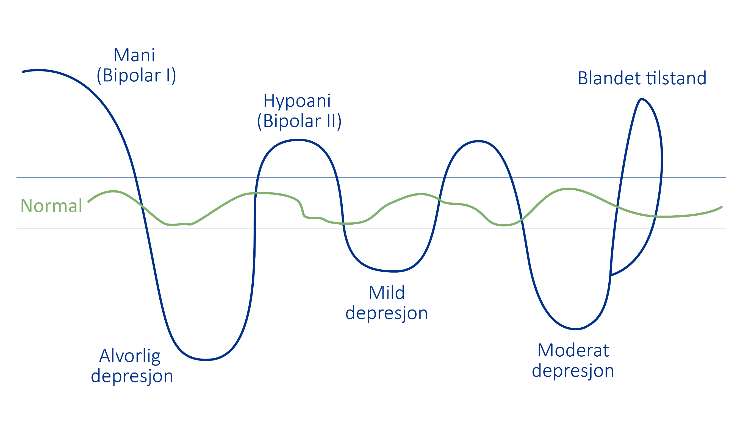
Notes:
Tekst:
Det er normalt at følelser og stemningsleiet svinger noe. Det er når stemningsleiet svinger uforholdsmessig mye og ofte, og dette får konsekvenser for en selv eller andre, at det faller utenfor ”normalen” og bør behandles.
Blandet tilstand/episode innebærer symptomer fra begge poler innenfor samme affektive episode.
Syklotymi (vedvarende stemningssvingninger) vises ikke her. Syklotyme svingninger er ikke store nok til å nå terskelen for hypomani eller mild depresjon, men kan likevel oppleves plagsomme.
Ressurs for videre lesing:
Skjelstad (2021), kap. 1-2.

Slide 9
Hvorfor er bipolare lidelser vanskelige å diagnostisere?
Overlappende symptomer
Opplever ikke hypomani som problematisk
Overser maniske og hypomane episoder
Deskriptiv diagnostikk uten å ta hensyn til indre opplevelser
Forsinket diagnose
Gjennomsnittlig 6 år fra debut til diagnose
Påvirker forløpet negativt
Notes:
Tekst:
Det er viktig å få riktig diagnose, både fordi det medfører at man får riktig behandling, og fordi det kan utløse rettigheter fra NAV.
Bipolar lidelse har mange overlappende symptomer med andre diagnoser
Bl.a. depresjon, angst, ADHD og personlighetsforstyrrelser
Detaljert informasjon om symptomers intensitet, varighet og karakter er derfor viktig for å stille riktig diagnose. Denne informasjonen kan ta tid å innhente, og kan derfor forsinke diagnosetidspunkt.
Mange opplever ikke hypomani som problematisk
Mange opplever heller ikke hypomane episoder som problematisk, og underrapporterer derfor disse.
Overser maniske og hypomane episoder
En annen viktig faktor er at mennesker med bipolar lidelse (særlig type 2), oppsøker helsevesenet ifm. depressive episoder, og glemmer å rapportere om, eller blir ikke spurt om hypomane episoder.
Kun deskriptiv diagnostikk uten å ta hensyn til personens indre opplevelser
I noen tilfeller legges det kun vekt på å beskrive pasientens adferd og funksjon, og det tas ikke tilstrekkelig hensyn til de indre opplevelser som kan være viktige for å stille diagnosen.
Forsinket diagnose
Gjennomsnittlig 6 år fra debut til diagnose
- En stor metastudie viste at gjennomsnittlig tid fra debut av symptomer til diagnosetidspunkt hos personer med bipolar lidelse var 6 år.
Forsinket diagnose påvirker forløpet negativt
Kilder:
Dagani J, Signorini G, Nielssen O, et al. Meta-analysis of the Interval between the Onset and Management of Bipolar Disorder. The Canadian Journal of Psychiatry. 2017;62(4):247-258. doi:10.1177/0706743716656607
Vieta, E., et al., Early Intervention in Bipolar Disorder. Am J Psychiatry, 2018. 175(5): p. 411-426.
Ressurs for videre lesing:
Skjelstad (2021), kap. 2 og kap. 4.

Slide 10
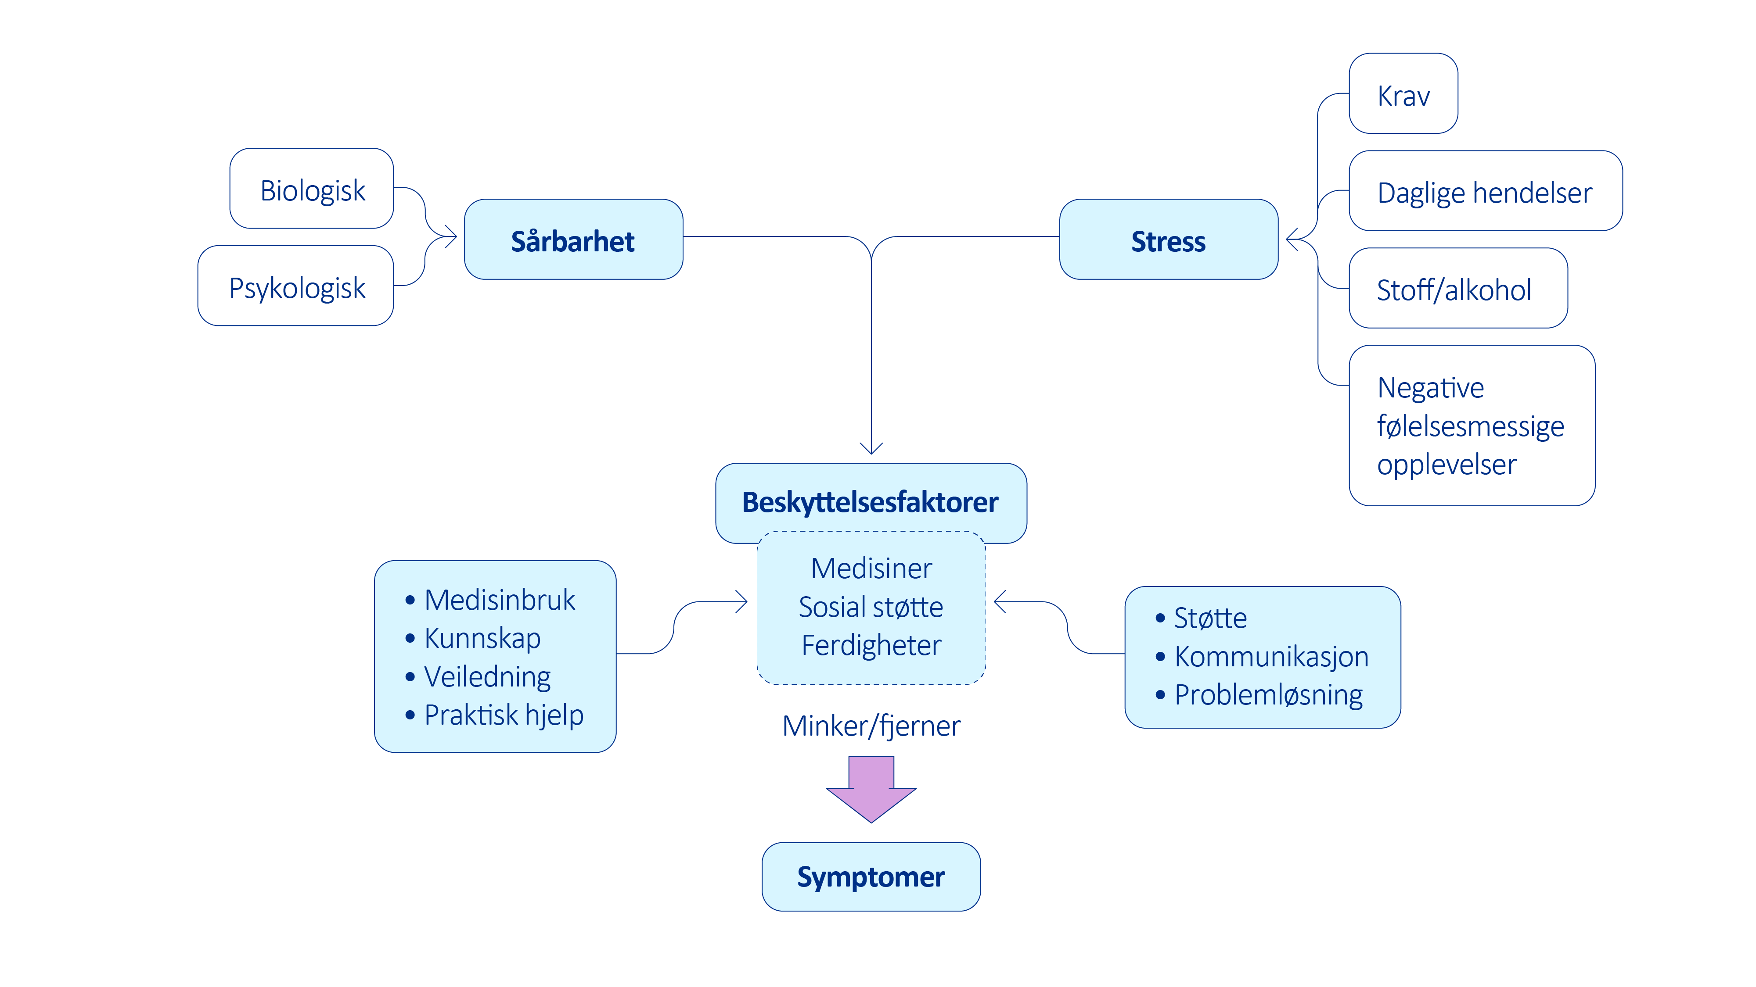
Sårbarhets- /stress modellen
Notes:
Tekst:
Denne figuren viser hvordan vi kan forstå utløsende faktorer for bipolar lidelse, og som dere ser er det sammensatte faktorer og aldri en enkeltårsak til at man utvikler lidelsen.
Den enkelte har en individuell sårbarhet for bipolar lidelse
Stresset kan være biologisk og/eller psykologisk utløst
Bipolar lidelse kan utløses av stress som overgår personens egen tåleterskel
Eksempler på stressutløsende faktorer:
Rusmidler (spesielt hasj)
Vanskelige livssituasjoner
Tap av nære relasjoner, jobb/utdanning
Forandring i livssituasjonen
Stor arbeidsbelastning og/eller tidsfrister
Denne varianten av å illustrere stress-/sårbarhetsmodellen er valgt, da den inkluderer sosial støtte som beskyttende faktor, i tillegg til medisiner og ferdigheter.
Pårørende har stor betydning når det gjelder sosial støtte, og kan bidra sammen med annen behandling til å fremme bedring.
Det å justere og senke ens egne forventninger overfor den som har en bipolar lidelse er en måte å redusere stress på, og noe som igjen kan redusere personens symptomer.
Ressurs for videre lesing:
Skjelstad (2021):
- Om bipolare lidelser, kap.11.
- Om arvelighet: fra s. 108.
Kilde:
Illustrasjonen er hentet fra supplerende arbeidsark C3 i Metodebok for psykoedukativt familiesamarbeid, metodebok_arbeidsark_c3.pdf (oslo-universitetssykehus.no)

Slide 11
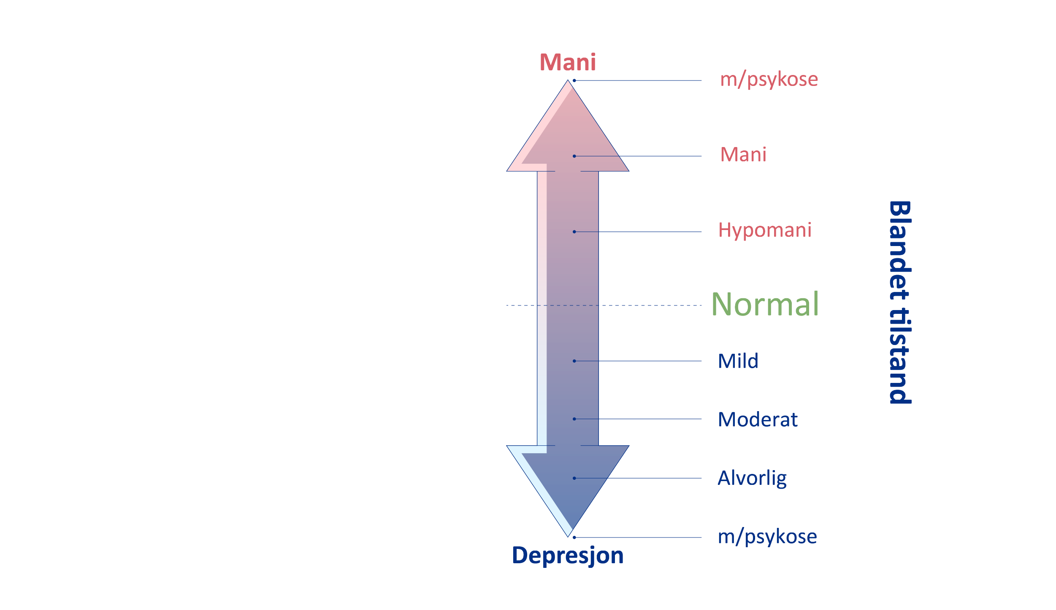
«Bi-polar» betyr to poler
Stemningsleiet svinger mellom perioder med normalt stemningsleie og de to polene
Notes:
Tekst:
Ved bipolar lidelse er hovedbildet at stemningsleiet og energinivået svinger mellom å være forhøyet og senket, med helt eller tilnærmet normale perioder imellom.
Det er også vanlig å oppleve irritabelt stemningsleie både ved hypomani/mani og ved depresjon.
Ved blandet tilstand opplever man enten raske svingninger mellom polene innenfor en sykdomsepisode eller noen symptomer fra begge poler samtidig.
Begrepsforklaringer:
Hypomani er en svakere variant av mani og betyr «under manien».
En depresjon har tre alvorlighetsgrader: mild, moderat og alvorlig.
Depresjon hos personer uten bipolar lidelse kalles unipolar (en-polet) depresjon.
Mani og depresjon kan gå over i psykose

Slide 12
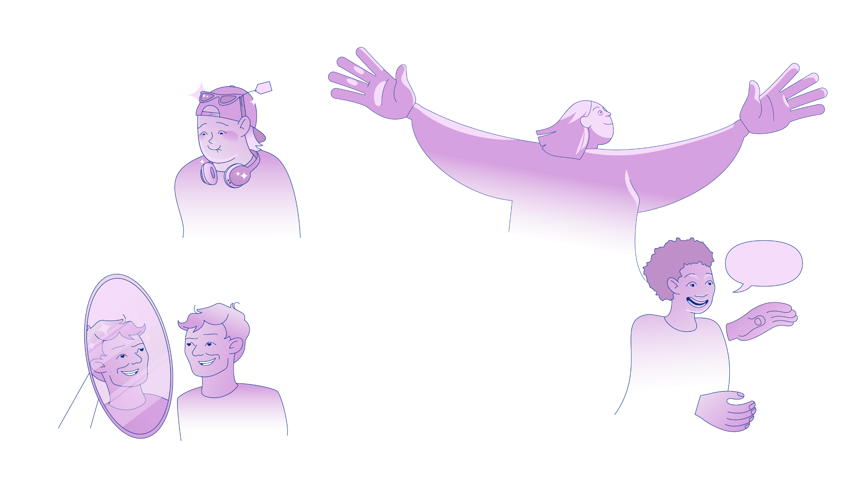
Hva er hypomani og mani?
Perioder med unormalt hevet eller irritabelt stemningsleie, og hevet energi- og aktivitetsnivå
Notes:
Tekst:
«Unormalt» stemningsleie: må være klart avvikende fra personens normale variasjoner i stemningsleie (humør) og energinivå.
For en rolig, sjenert og engstelig person må ikke symptomene være like sterke som symptomene til en vanligvis energisk, utadvendt og selvsikker person for at tilstanden skal anses som hypomani.
Her kan man f.eks. bruke Ludvig og Solan fra Flåklypa som eksempel.
Det er altså den relative individuelle forskjellen som er interessant ved hypomani. Ved mani blir det noe annerledes ettersom en tilstand først vurderes som manisk når tilstanden medfører markant funksjonssvikt.

Slide 13
Hovedforskjeller mellom hypomani og mani
1) Symptomintensitet
Symptomene er sterkere ved mani enn hypomani. Hypomani betyr «under manien»
Notes:
Tekst:
Det er to hovedforskjeller på mani og hypomani:
Symptomintensitet
Funksjonsnivå

Slide 14
2) Funksjonsnivå
Fører vanligvis ikke til sosial avvisning eller alvorlig forstyrrelse i arbeid
Ofte forbedret funksjonsnivå for lystpregede aktiviteter
Mildere svekkelser i fungering er vanlig pga:
Impulsivitet
Selektiv konsentrasjon og oppmerksomhet
Redusert evne til avslapping og ro
Klarer ikke styre impulsene på en sammenhengende og meningsfull måte
Mister kontrollen over seg selv og tilværelsen
Blir uberegnelig og klart uansvarlig
Hypomani innebærer ikke markant funksjonsfall
Mani innebærer markant funksjonsfall
Notes:
Tekst:
Funksjonsnivå er den andre av de to hovedforskjellene på mani og hypomani:
Symptomintensitet
Funksjonsnivå
Jo sterkere symptomer, desto mer påvirkes fungeringen. Mani kjennetegnes i motsetning til hypomani av markant funksjonsfall. Det betyr at evnen til å fungere på normal måte i hverdagen er alvorlig forstyrret/svekket. Man kan sammenligne mani med å ri en litt for vill hest. Da klarer man ikke å styre eller kontrollere hesten.
Utdypende informasjon ved behov:
Ved hypomani er funksjonen derimot ofte forbedret for aktiviteter som oppleves som motiverende eller lystpregede for personen. Man klarer å holde et intenst og nærmest monomant fokus på noe over lang tid (hyperfokus). Slik målrettet atferd med høy intensitet fortrenger ofte oppmerksomhet om aktiviteter som ikke motiverer, oppleves som kjedelige eller trivielle. Trivialiteter kan oppleves som forstyrrende og irriterende, og avfeies. Evnene til å ivareta slike aktiviteter (og medfølgende ansvar) vil derfor ofte være svekket. Oppmerksomheten blir med andre ord ofte mer selektiv. Den økte energien (raskere tanker, bedret hukommelse, mindre behov for søvn osv.) fungerer for mange som en slags naturlig doping (á la sentralstimulerende stoffer) som gjør at de presterer bedre på jobb, eksamener, i idrett osv. For noen kan presisjonsnivået (oppmerksomhet om detaljer) være skadelidende ettersom man er mer opptatt av de store linjene.
Ved mani er personen gjerne veldig hektisk, springende og kaotisk. Det er vanskelig å opprettholde målrettet atferd ettersom man stadig får impulser og innskyteIser som gjør at man endrer fokus og aktivitet. Den vedvarende oppmerksomheten er altså svekket, og gjør det vanskelig å fullføre planer / prosjekter.
Manisk psykose representerer en ytterlighet på samme måte som en depressiv psykose. Hvis både psykose og maniske symptomer opptrer samtidig regnes dette som bipolar I lidelse. Hvis det ved en hypoman intensitet opptrer psykotiske symptomer (uten at man tidligere har hatt manisk psykose) må man vurdere om dette kan forstås som en BP I under utvikling + at man må vurdere totalbildet differensialdiagnostisk opp mot andre psykoselidelser som schizoaffektiv lidelse, schizofreni, organiske psykoser osv.

Slide 15
Manispiralen
Følelser:
Glede – eufori
Iver
Selvgodhet/-sikkerhet
Irritabilitet, sinne
Tankeinnhold:
Blir overdrevent opptatt av visse ting
Synet på seg selv, andre og hva som er mulig endres
Grandiositet
Overoptimisme
Mistenksomhet
Atferd:
Sjarmerende og overbevisende, eller aggressiv, pågående, spøkefull på en upassende måte
Mer kreativ
Utadvendt, sosial
Snakker mer, høyere og fortere
Tar større sjanser
Overdreven pengebruk
Forfølger ambisiøse planer
Høyere seksuell aktivitet
Lite behov for hvile
Tankeprosesser:
Tankene går fortere
Mengden av ideer og planer øker
Økt distraherbarhet
Svekket dømmekraft
Notes:
Tekst:
Tankeprosesser (hvordan): Som følge av det økte energinivået endrer tankeprosessene seg. Tankene går fortere, mengden ideer og planer øker, man blir lettere distrahert og dømmekraften svekkes.
Impulsenes styrke («gassen») gjør veien fra tanke til handling kort. Dømmekraften – evnen til kritisk vurdering («bremsen») – overkjøres av impulsene og svekkes.
Tankeinnhold (hva): Det er vanlig å bli overopptatt («besatt») av visse ideer. Å forfølge disse ideene oppleves som det viktigste i verden der og da, ofte til fortrengsel for andre viktige forpliktelser og gjøremål. Man har en følelse av hast, at det må skje med en gang.
Følelser: Den gode selvfølelsen gjør at synet på seg selv og andre, og hva som er mulig, endres. Man får høye tanker om seg selv, altså overdrevne positive tanker om ens egenskaper, ferdigheter og betydning (ulike grader fra god selvfølelse til storhetsforestillinger/grandiositet). Det gjør at man føler seg spesiell, mer attraktiv, vet bedre enn andre, kan få til hva som helst (overoptimisme). Da føles det naturlig å ta direkte kontakt med personer man er interessert i, inkludert viktige / kjente personer (reduserte hemninger og opplevelse av berettigelse). Ettersom man føler seg så bra, er det også nærliggende å slutte med medisiner (det er også lett å glemme å ta dem). Er det noen deltagere som har erfart å slutte med medisiner i en slik tilstand?
Når man føler seg suveren, er det lett å tenke nedsettende om andre (devaluere). «Andre er treige / dumme».
Når andre yter motstand eller blokkerer for ens impulser (uttrykker uenighet, bekymring, korrigerer osv.) kan dette tolkes som at andre ikke forstår, vil en noe vondt, saboterer, skal stjele ideene o.l. Dette kan føre til irritabilitet/sinne og mistenksomhet.
Atferd: Intensitetsgraden (hypomani – mani) påvirker hvordan atferden oppfattes av andre og i hvilken grad konsekvensene er positive eller negative.

Slide 16
Mani med psykose
Vrangforestillinger
Sterkt avvikende virkelighetsoppfatning som andre anser som klart urimelig, beviselig feil eller umulig
Grandiositet
Paranoiditet
Hallusinasjoner
Sanseinntrykk uten reell kilde som oppleves som virkelige, eller sterkt forvrengt oppfattelse av reelle sanseinntrykk
Kan gjelde alle sanser, men hørsel vanligst
Usammenhengende tenkning, kommunikasjon og atferd
En manisk psykose kan gjøre personen hektisk, springende og uforståelig for andre
Notes:
Tekst:
Psykose er normalt en tidsavgrenset tilstand kjennetegnet ved alvorlig realitetsbrist, dvs. sterkt svekket forståelsen av hva som er virkelig. Personen er overbevist om at sin alternative virkelighetsoppfattelse og forståelse er sann. Realitetsbristen trenger ikke være konstant i en psykotisk episode, men kan variere over tid (fra time til time, dag til dag osv.).
Mani kan utvikle seg til psykose… at de maniske symptomene blir så sterke at personens virkelighetsoppfatning avviker fra alle andres (realitetsbrist). Det samme kan skje under depresjon. For mange er psykose, i hvert fall tidvis, en forvirringstilstand, mens andre føler seg skråsikre.
Vrangforestillinger
Sterkt avvikende virkelighetsoppfatning som andre anser som klart urimelig eller som beviselig feil eller umulig
Overdreven selvfølelse kan medføre psykotiske storhetsforestillinger om egen betydning, sosial posisjon og evner (grandiositet)
Farlige situasjoner kan oppstå når man har en fordreid opplevelse av virkeligheten og egne evner.
Mistenksomhet og irritabilitet kan utvikle seg til psykotiske forfølgelsesideer (paranoiditet).
Hallusinasjoner
Sanseinntrykk uten reell kilde som oppleves som virkelige, eller sterkt forvrengt oppfattelse av reelle sanseinntrykk (F.eks. å høre stemmer og å se ting som ikke oppleves eller oppleves veldig ulikt av andre)
Kan gjelde alle sanser, men hørsel vanligst
Usammenhengende tenkning, kommunikasjon og atferd
En manisk psykose kan gjøre personen hektisk, springende og uforståelig for andre («ordsalat»; uventet atferd)
Likegyldig holdning, vrangforestillinger og hallusinasjoner vedr. mat, drikke og personlig hygiene kan gi en farlig grad av dehydrering og selvforsømmelse

Slide 17
Pause 10 min

Slide 18
Hva er depresjon?
Perioder med unormalt senket stemningsleie, tap av lyst og glede, og redusert energi- og aktivitetsnivå
Man kan føle seg håpløs, hjelpeløs
og at alt er meningsløst
Notes:
Tekst:
De tre hovedsymptomene ved en depresjon er senket stemningsleie, tap av lyst (interesse) og glede, og redusert energi- og aktivitetsnivå. Som vi skal se av diagnosekriteriene må man ikke ha alle disse tre hovedsymptomene for å være deprimert. Jo flere symptomer man har og jo mer alvorlige symptomene er, desto alvorligere er depresjonen. Depresjon er ved siden av angst den vanligste psykiske lidelsen i befolkningen.
“Unormalt”: For å kalle en tilstand for depresjon, må tilstanden innebære en tydelig forskjell fra personens normaltilstand – den må være unormal for personen, slik vi også snakket om for hypomani. Hvis en persons normaltilstand er å være nedstemt, negativ og pessimistisk osv., kan dette handle om personlighet. Da bruker vi andre diagnoser som dystymi.
Depresjon er en midlertidig tilstand. Depresjoner går over. Det er vanskelig å skjønne dette første gang man er ordentlig deprimert. Når en depresjon har vart i flere måneder, er det lett å miste alt håp om å bli sitt gamle jeg igjen. Man kan tenke at tilstanden er varig. Første alvorlige depresjon er en høyrisikoperiode for selvmord og selvmordsforsøk.

Slide 19
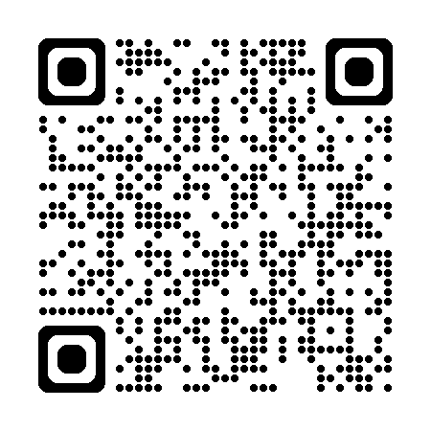
I had a black dog
Notes:
FILM
Varighet: 04.18 min

Slide 20
Depresjonspiralen
Følelser:
Nedstemt/trist
Lav selvfølelse/selvtillit
Skyldfølelse
Skam
Angst
Likegyldighet/flathet/tomhetsfølelse
Lav vitalitet, lite energi
Irritabilitet/sinne
Tankeinnhold:
Overdrevent opptatt av spesielle tema på en negativ og pessimistisk måte
Bekymringer/grublerier
Negativt syn på seg selv
Tolker egne prestasjoner og andres intensjoner i egen disfavør
Selvbebreidelser
Selvmordstanker
Atferd:
Lavt aktivitetsnivå og treghet
Innadvendt, isolerer seg
Tårer/gråt
Søvnforstyrrelse
Angstfylt uro (agitasjon)
Appetitt- eller vektendring
Tankeprosesser:
Tenker sakte
Redusert konsentrasjon, oppmerksomhet og utholdenhet
Ubesluttsomhet
Husker og legger merke til det negative
Notes:
Tekst:
Depresjon er en psykisk sykdom som går til angrep på selvet, altså den grunnleggende opplevelsen av hvem vi er. På samme måte som man kan komme inn i en manispiral, kan man komme inn i en depresjonsspiral der tankeprosesser, tankeinnhold, følelser og atferd forsterker hverandre gjensidig.
Tankeprosesser: Man tenker saktere, får redusert konsentrasjon, oppmerksomhet, utholdenhet, kan bli ubesluttsom, og legge merke til og huske det negative. Læringsevnen og hukommelsen svekkes.
Tankeinnhold:
Når man er deprimert er det som om man opprettholder normale forventninger og krav til seg selv, til tross for at man er deprimert og har redusert kapasitet. Man kritiserer seg selv for ikke å klare å fungere på normal måte. Gapet mellom normal og depressiv fungering gjør at man føler at man ikke er bra nok, ikke strekker til, kommer til kort, skuffer, svikter, feiler.
Selvfølelsen/opplevelsen av egenverdi rammes (skam). Man tenker at man «burde» ha gjort og «må» gjøre ting for å være bra nok (skyldfølelse som rammer selvfølelsen).
Selvkritiskheten gjenspeiles også i hvordan man tenker at andre opplever en. Følelser av utilstrekkelighet/udugelighet mørklegger tankene både om fortid, nåtid og framtid (pessimisme).
Følelser: Det er viktig å understreke at depresjoner kan oppleves forskjellig. Noen ganger oppleves sterke følelser som tristhet, mens andre ganger oppleves fravær av følelser i form av likegyldighet, følelsesflathet, apati og tomhet. Da kan alt føles meningsløst. Hva vi føler påvirker tenkningen og motsatt.
Atferd:
Energien er lavere. Vanligvis er også bevegelsestempoet lavere og kan stoppe helt opp (handlingslammet).
Mangel på vitalitet gjør mimikken fattig, ansiktsuttrykket stivt og trist, stemmen monoton og man snakker lavt, sakte, med få ord og med latenstid.
Kroppsholdningen er lutet: Kroppen trekkes sammen i en beskyttet og mest mulig usynlig positur.
Ved opplevd tristhet kan man gråte.
Man kan få søvnvansker med for lite og dårlig søvn (vansker med innsovning, hyppige oppvåkninger og for tidlig oppvåkning) eller for mye søvn.
Redusert matlyst reduserer matinntaket og svekker energinivået ytterligere. Andre kan spise mer (trøstespise?). Man trekker seg unna andre mennesker/isolerer seg.
Tilleggsinformasjon ved behov:
Selvkritiskheten og den lave egenomsorgen som mange erfarer, forverrer depresjonen. En ting som kan bremse depresjonspiralen er å akseptere situasjonen, tenke at dette handler om sykdom i en viss tidsperiode, ikke om dårlige personlige egenskaper som manglende vilje eller latskap. Hvis man klarer dette, og klarer å justere ambisjonsnivået og fokusere på det som er overkommelig/realistisk å få til i tilstanden, vil depresjonen bli lettere å bære.

Slide 21
Depresjon som
Maskert depresjon
Når andre symptomer er mer fremtredende
Den depressive tilstanden kan skjules av
irritabilitet
stort alkoholkonsum
angst og uro
forverring av tidligere angstplager
at humøret kan bedres ved hyggelige hendelser
Depressive vrangforestillinger/psykose
Irrasjonelle forestillinger om at man for eksempel...
har skyld for andres lidelse
fortjener straff
er dødelig syk
Notes:
Tekst:
Maskert depresjon
Ved maskert depresjon er depresjonssymptomene er tilstede, men er vanskelige å oppdage da det kliniske bildet domineres av andre mer fremtredende symptomer, slik som stort alkoholforbruk.
Depresjonen kan være skjult både for personen selv, pårørende og helsepersonell. For eksempel merkes et behov for å drikke mer, mens problemet er økende depresjon.
En depresjon kan også være vanskelig å oppdage for andre ved atypisk depresjon. Da vil personen kunne respondere positivt på hyggelige sosiale hendelser og framstå som upåfallende der og da.
Den depressive tilstanden kan skjules av:
irritabilitet
stort alkoholkonsum eller økt forbruk av andre rusmidler
angst og uro
forverring av tidligere angstplager, f.eks. fobier, tvangstanker eller hypokondriske tanker
at humøret kan bedres ved hyggelige hendelser
Depressive vrangforestillinger/psykose
Innholdet i vrangforestillingene stemmer ofte overens med personens stemningsleie (stemningskongruent).
Depressive vrangforestillinger er irrasjonelle forestillinger (overbevisninger), om at man for eksempel…
har skyld for andres lidelse (katastrofer, død, sult, terror, finanskrise)
opplevelsen av skyld / at man har syndet kan gjøre at personen tenker at hen fortjener å lide eller fortjener å bli straffet av andre eller Gud, men også frykter det og føler seg forfulgt (paranoiditet).
blir eller kommer til å bli straffet (f.eks. av Guds vrede)
er dødelig syk
Tilleggsinformasjon ved behov:
Det er ingen rasjonell/realistisk/proporsjonal kobling mellom det personen selv mener at hen har tenkt eller gjort som skal ha forårsaket dette, og de påståtte konsekvensene (f.eks. tenkt syndige tanker, vært utro, smittet andre). En fjær blir til ti høns.
En person med depressiv psykose vil ofte høre stemmer som snakker nedsettende til hen, eller befaler personen å skade seg selv eller andre. Man kan også ha skremmende og bestialske synshallusinasjoner og oppleve at en selv eller andre blir angrepet eller forfulgt (paranoiditet). Dette medfører naturlig nok mye angst, humørsvingninger, plutselige voldelige/følelsesmessige utbrudd eller katatoni, søvnproblemer, selvforsømmelse, katatoni m.m.

Slide 22
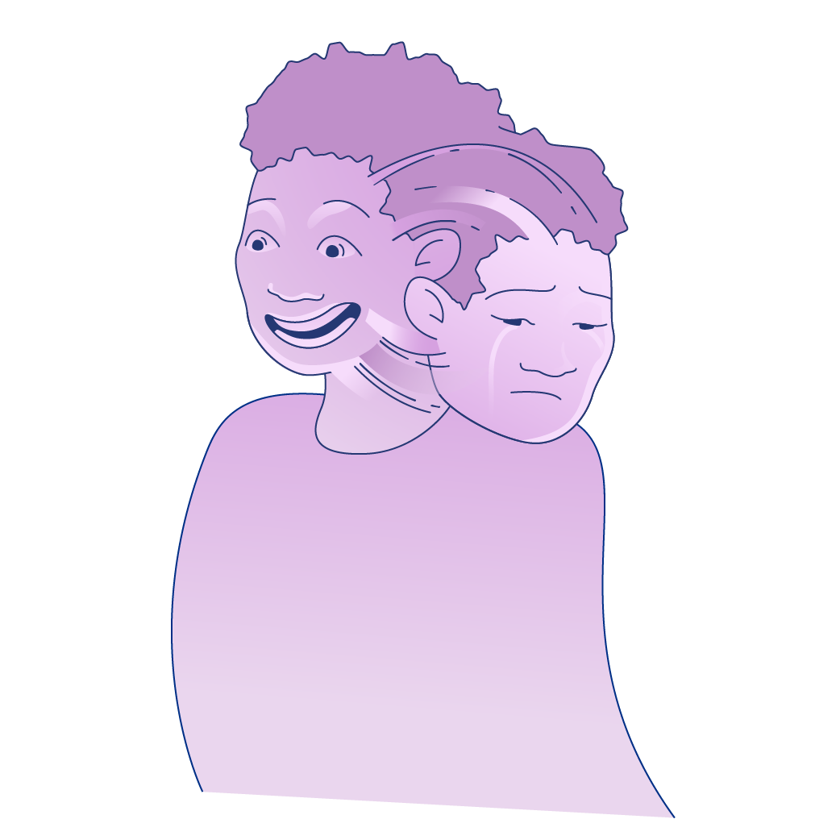
Blandet episode
Blanding av eller rask veksling mellom maniske og depressive symptomer
Begge symptomgrupper er framtredende i det meste av sykdomsepisoden
Må være til stede det meste av tiden i minst to uker
Notes:
Tekst:
Nå har vi snakket om depresjon, og før det om hypomani og mani. Nå går vi over på blandede tilstander.
- Blandede tilstander kan oppleves på to måter: enten ved å oppleve enkeltsymptomer fra begge poler samtidig (f.eks. mye energi og depressivt stemningsleie. Se neste plansje) eller ved raske vekslinger mellom en manisk og depressiv tilstand (kan f.eks. skje i løpet av en dag eller med dagers mellomrom).
Samtidig er det viktig å si at personer med bipolar lidelse i likhet med andre kan oppleve humørsvingninger av ulik styrke uten at det betyr at det er en blandet bipolar episode.
- Begge symptomgrupper er framtredende i det meste av sykdomsepisoden
- Må være til stede det meste av tiden i minst to uker
Tilleggsinfo ved behov (for kursholdere):
Blandede tilstander synes å være mye mer utbredt enn man tidligere har trodd. Det er imidlertid stor variasjon i forekomst mellom studier. Dette skyldes bl.a. at det er brukt ulike kriterier for blandet tilstand/episode. I en stor studie av Tondo et al. (2018) ble det funnet blandede trekk hos 35,8 % av deltagerne med bipolar II lidelse og 23,2 % av de med bipolar I lidelse. I tillegg til å være mer utbredt ved bipolar II lidelse, synes blandede tilstander å være noe mer utbredt blant kvinner og yngre personer. Forskning viser også det er høyere forekomst av psykologiske traumer og bruk av rusmidler og antidepressiva hos dem med blandede tilstander. Blandede tilstander er også assosiert med dårligere prognose og høyere forekomst av suicidalitet.
I DSM-5 ble det åpnet for at blandede tilstander også kan diagnostiseres ved bipolar II lidelse, ikke kun ved bipolar I lidelse som tidligere. I ICD-10 er det kun tillatt å diagnostisere blandede tilstander ved full mani, ikke hypomani. Det ser ut til at dette opprettholdes i ICD-11.
I DSM-5 skal en (hypo)manisk episode med blandede trekk tilfredsstille kriteriene for (hypo)mani + minst 3 av følgende symptomer på depresjon (grovt sett 6 av de totalt 9 kriteriene for depresjon, med noen variasjoner):
Framtredende dysfori eller depressivt humør
Svekket interesse eller glede ved alle, eller nesten alle, aktiviteter
Psykomotorisk hemning nesten hver dag
Utmattelse eller tap av energi
Følelse av verdiløshet eller overdreven eller upassende skyld (ikke kun selvklandring eller skyldfølelse for å være syk)
Tilbakevendende tanker om døden (ikke kun frykt for å dø), tilbakevendende selvmordstanker uten en spesifikk plan, eller et selvmordsforsøk eller en spesifikk plan for å begå selvmord.
I DSM-5 skal en depresjon med blandede trekk tilfredsstille kriteriene for depresjon + minst 3 av følgende symptomer på (hypo)mani:
1. Hevet, ekspansivt humør.
2. Oppblåst selvfølelse eller grandiositet.
3. Mer snakkesalig enn vanlig eller trang (press) til å fortsette å snakke.
4. Ideflukt eller subjektiv opplevelse av tankekjør.
5. Økt energi eller målrettet aktivitet (enten sosialt, på jobb eller skole, eller seksuelt)
6. Økt eller overdreven involvering i aktiviteter som har et høyt potensiale for smertefulle konsekvenser (f.eks. uhemmet shopping, seksuelle utskeielser eller tåpelige forretningsinvesteringer).
7. Nedsatt søvnbehov (føle seg uthvilt til tross for mindre søvn enn normalt, i motsetning til ved insomni).
I motsetning til DSM-5 spesifiserer ikke ICD-10 hvilke og antall symptomer som skal være til stede ved blandede episoder.
Ressurs for videre lesing:
S. 48-52 og s. 117-118 i Skjelstad (2021)

Slide 23
Hva er varselfasen og hvorfor er den viktig?
Hva:
Overgangsfase mellom stabilitet og en fullt utviklet affektiv episode
Milde symptomer varsler om at en ny episode kan være i anmarsj
Hvorfor:
Det er mulig å stoppe eller dempe en ny sykdomsepisode med riktige tiltak, tidlig nok
For å få til det, må man identifisere pålitelige varselsignaler
Notes:
Tekst:
Nå skal vi snakke om varselfasen, som kommer før en affektiv episode. Deltagerne på Bipolarkurset har lært (eller skal lære, dersom denne kursgangen ikke har vært holdt enda) om hva varselsignaler er, og hvilke tiltak de selv kan gjøre for å bremse eller stoppe utviklingen av en ny episode.
Hva er varselfasen:
En overgangsfase mellom stabilitet og en fullt utviklet affektiv episode
Den kjennetegnes av milde symptomer som varsler om at en ny affektiv episode kan være i anmarsj
Varigheten av varselfasen varierer, men det er ofte snakk om dager. Noen ganger utvikles en full episode i løpet av timer (brå/akutt debut), andre ganger kan en episode bygge seg opp over noe tid – spesielt depresjoner.
Hvorfor er den viktig:
Forskning og erfaringer viser at det er mulig å stoppe eller dempe en ny sykdomsepisode hvis man gjør riktige tiltak tidlig nok
Men for å få til det, må man først identifisere pålitelige varselsignaler
Pålitelig identifisering av varselsignaler forutsetter at man kan legge merke til endringer som indikerer starten på en ny affektiv episode.
Det er lettest å oppdage avvik hvis «bakteppet» er mest mulig stabilt både hva gjelder psykisk tilstand og livsførsel.
Eks: For en person som opplever mye psykisk ustabilitet i friskeste fase, hyppig bruker rusmidler, har ustabil livsførsel og døgnrytme, få faste rutiner i livet o.l., kan det være vanskelig å finne ut hva som er pålitelige varselsignaler. Det kan bli mange falske alarmer som igjen virker forvirrende og demotiverende. Som tidligere nevnt, vil det for disse være mer hensiktsmessig å fokusere på å oppnå større stabilitet i vedlikeholdsfasen og heller benytte varselfasemetodikken når forutsetningene er bedret.
Varselsignalmetodikken passer derfor best for de som:
Er stemningsstabile eller har relativt stabile og forutsigbare symptomer i vedlikeholdsfasen
Har en stabil livssituasjon med et relativt regelmessig og forutsigbart liv
Opplever rene affektive episoder (ikke-blandede episoder)
Blandede tilstander (samtidige symptomer fra begge polariteter eller rask veksling mellom polene) er ofte uforutsigbare og uoversiktlige. Personer med blandede tilstander kan kartlegge varselsignaler, men uten en tydelig polaritet er det vanskelig å sette inn rene riktige tiltak. Da må man undersøke om det er mulig å finne mer skreddersydde tiltak med forebyggende effekt.

Slide 24
Evnen til å forebygge og håndtere (hypo)mani svekkes som følge av symptomenes intensitet
«Å være i sine følelsers vold»
Mye «gass» – lite «brems»
Selvregulering nærmest umulig
Andre må gripe inn
«Å være herre i eget hus»
Lite «gass» – mye «brems»
Selvregulering mulig, men vanskelig over tid
Motivasjonen til å forebygge er ofte lav
Gode forutsetninger for å forebygge
Tilnærmet normal selvreguleringsevne
De beste forutsetningene for å iverksette forebygge
©Dag V. Skjelstad, 2017
Notes:
Tekst:
Maniske tilstander utvikles ofte raskere enn depressive tilstander. Etter hvert som tilstandsintensiteten øker, svekkes impulskontrollen og dømmekraften. Man mister både evne og motivasjon til å bremse tilstanden. Det er derfor viktig å reagere raskt.
Vedlikeholdsfasen: Normal impulsivitet og dømmekraft
Ingen eller få og stabile symptomer. De beste forutsetningene for å iverksette forebyggende tiltak.
Varselfasen: Tilnærmet normal impulsivitet og dømmekraft
Fortsatt gode forutsetninger for å iverksette forebyggende tiltak - hvis man har bestemt seg for dette på forhånd. Da er det også lettest å bryte tilstandens selvforsterkende spiraler og få best effekt av tiltakene.
Tilnærmet normal selvreguleringsevne. Impulsene er svake nok til å kunne stoppes og refleksjonsevnen er intakt
Hypomani: Økt impulsivitet og svekket dømmekraft
Selvregulering mulig, men vanskelig over tid
Motivasjonen til å forebygge er ofte lav pga. sterke lystimpulser og ignorering av skadelige konsekvenser
Mani/(psykose): Markant økt impulsivitet og svekket dømmekraft
Selvregulering nærmest umulig
Andre må gripe inn for å forhindre skade
Mange med fulle manier «leker med ilden»: de ønsker å oppleve hypomani, men ikke full mani. De sjanser på at de klarer å beholde kontrollen og velger å «smake på» hypomanien. Dette går ikke alltid bra.
Ressurs for videre lesing:
Skjelstad (2021) s. 264

Slide 25
Summegruppe
Har du erfaring med tidlig oppdagelse av en sykdomsepisode hos den du er pårørende til?
Notes:
SUMMEGRUPPE
15 min.
Har du erfaring med tidlig oppdagelse av en sykdomsepisode hos den du er pårørende til?

Slide 26
To hovedtyper av behandling
Medikamentell behandling
For mange har medikamenter god tilbakefallsforebyggende effekt
Medikamenter er fortsatt den grunnleggende behandlingsformen
Psykososiale tiltak
Behandlingsformer som bipolarkurs kan ha svært god tilleggseffekt til medikamenter
Kreves stor egeninnsats og ofte et godt samarbeid med gode hjelpere som pårørende og helsepersonell
Notes:
Tekst:
Det er to hovedtyper av behandling: medikamentell behandling og psykososiale tiltak.
Medikamentell behandling:
For mange har medikamenter god tilbakefallsforebyggende effekt
og medikamenter er fortsatt den grunnleggende behandlingsformen.
Men:
En del ønsker ikke å bruke medikamenter
En del har ikke forebyggende effekt av medisinering
Mange har kun delvis effekt
Dermed er det behov for andre behandlingsformer i tillegg eller som alternativer
Psykososiale tiltak:
Som nevnt tidligere har forskning de siste tiårene vist at behandlingsformer som bipolarkurs (gruppepsykoedukasjon) kan ha svært god tilleggseffekt til medikamenter.
Men for å oppnå denne effekten, kreves stor egeninnsats og ofte et godt samarbeid med gode hjelpere som pårørende og helsepersonell.
Det er viktig å understreke at det ikke er deltagelse i slik behandling i seg selv som forebygger tilbakefall, men om man tar i bruk kunnskapen som formidles. Av ulike grunner vil det variere i hvilken grad kursdeltagerne klarer det. Om andre behandlingstilbud:
I tillegg til kurs for personer med bipolar lidelse, vil mange også ha nytte av individuell behandling eller oppfølging i perioder, eller over tid. Individuell behandling og oppfølging kan gis av DPS, privatpraktiserende psykolog eller psykiater, fastlege eller fra ansatte i kommunen. Det kan også være andre tiltak og tilbud som har stor betydning for den psykiske helsen slik som fysisk aktivitet, tilrettelegging av aktivitet og/eller arbeid, og eventuelt hjelp med økonomiske utfordringer hvis man har det.
Det finnes også et behandlingstilbud som kalles psykoedukativt familiesamarbeid, der både den som har bipolar lidelse og de pårørende kan delta sammen. Dette er et undervisnings- og gruppetilbud for en og en familie eller flere familier sammen som kan gå over en lengre periode. Dette skal vi snakke nærmere om på neste kursgang.
Ressurs for videre lesing:
Om psykoedukasjon: se for eksempel Skjelstad (2021) s. 311-12

Slide 27
Aktuelle medikamenter
Litium
Medisiner mot epilepsi
Antipsykotiske medikamenter
Antidepressiva
Beroligende medikamenter i kortere perioder
Søvninduserende medikamenter
ECT – Elektrokonvulsiv behandling
Notes:
Tekst:
Det finnes flere typer medisiner for personer med bipolar lidelse. De vanligste medikamentgruppene er listet opp her. Hver enkelt person med bipolar lidelse har en egen presentasjon av sykdommen, forskjellig fra andre. Dette gjenspeiler seg i bruk og nytte av medikamenter.
Medikamentell behandling av bipolar lidelse er meget individuell og ofte må man sammen med sin lege/psykiater prøve seg litt fram for å finne den beste behandlingen. Hvilken behandling som er den beste kan også forandre seg over tid for den enkelte, og det er derfor viktig å være åpen med sin behandler om evt. bivirkninger, livshendelser, stress, andre sykdommer, misbruk ol, som kan få konsekvenser for valg av medikamentell behandling.
Helt kort om medikamentgruppene på listen over:
Litium:
God effekt mot både depresjon og mani hos såkalte «litiumrespondere», dose justeres ihht blodprøve
Antiepileptiske og antipsykotiske medikamenter
Flere ulike, noen med mest effekt mot manier, noen mot depresjoner og noen mot begge, tas ofte i kombinasjon med andre medikamenter
Antiepileptiske: f.eks. Lamictal, Orfiril.
Antipsykotika: f.eks Quetiapin, Olanzapin
Antidepressiva
Kan være effektiv sammen med et antipsykotika
Beroligende medikamenter
Til situasjoner med særlige påkjenninger eller sykdomsaktivitet, ikke til langvarig bruk
Søvninduserende medikamenter
Kan være viktig i tidlig stadium av mani/hypomani, små doser antipsykotika er førstevalg
ECT
Gis ved noen tilfeller under innleggelse, ved alvorlig depresjon der medikamentell behandling ikke strekker til.
Om pårørende har spørsmål om medisiner er det viktig å snakke med personen selv. Eventuelt få informasjon fra behandlende lege sammen med pasienten.
Ressurs for videre lesing: Skjelstad (2021) s. 319

Slide 28
Ulike faser – ulike utfordringer
Notes:
Tekst:
Her gis en nærmere oversikt over hvordan kurset for personer med bipolar lidelse er bygget opp. Helt til høyre ses hvilke av tre hovedverktøy som er aktuelle å bruke i de ulike fasene.
1. Vedlikeholdsfasen: Bipolar lidelse er en syklisk lidelse. I perioder føler man seg helt eller tilnærmet stabil og normal.
Denne fasen kalles vedlikeholdsfasen fordi man i denne fasen har mulighet til å gjøre en egeninnsats for å opprettholde eller vedlikeholde stabiliteten. I tillegg til medisiner er det viktig hvordan man lever.
Hovedutfordringen er å unngå å trigge eller utløse den biologiske sårbarheten for svingninger som personer med bipolar lidelse har.
Det beste ikke-medikamentelle tiltaket for å nøytralisere eller holde sårbarheten i sjakk, er å leve på en stabil og regelmessig måte. Hvis man lever regelmessig – dvs. har gode og forutsigbare rutiner – vil dette hjelpe kroppens biologiske prosesser til å fungere mer forutsigbart og stabilt. Da blir man bedre beskyttet mot tilbakefall.
Alt som kan destabilisere / forstyrre en regelmessig og sunn livsførsel – og dermed stabile og helsefremmende kroppslige prosesser – kan potensielt være risikofaktorer for tilbakefall. Senere i kurset skal vi se nærmere på betydningen av ikke å ta medisiner som forskrevet, søvn og døgnrytme, og ulike former for psykologisk og kroppslig stress.
Regelmessig og sunn livsstil er bra og stabiliserende for alle mennesker, men altså enda viktigere for personer med bipolar lidelse pga. sårbarheten for ustabilitet / affektive svingninger.
Mange har sammenlignet bipolar lidelse med en termostat som ikke fungerer. Som en termostat jobber for å opprettholde samme temperatur, har kroppen mange homeostatiske systemer som jobber for å gjenopprette likevekt når ubalanser oppstår. Man kan kanskje si det slik: fordi termostaten kan svikte ved bipolar lidelse, er det viktig å hjelpe til med å holde jevn temperatur (ikke fyre for hardt i peisen, ikke la vinduet stå åpent osv).
Selv om det er et ideal å klare å regulere faktorer som kan påvirke stabiliteten, betyr ikke det at man alltid vil lykkes selv om man prøver. Vi mennesker er ikke roboter, livet virker på oss og det er ikke alt vi kan styre.
I tillegg vil trolig helsefremmende faktorer som trivsel og god helse bidra til stabilitet og være beskyttende faktorer mot tilbakefall. Det er to verktøy som er spesielt viktig å bruke i vedlikeholdsfasen: stemningsdagbok og forebyggelsesplan.
2. Varselfasen: Er en overgangsfase mellom stabilitet og en fullt utviklet affektiv episode.
Den kjennetegnes av milde symptomer som varsler om at en ny affektiv episode kanskje er i anmarsj (litt som halsplager o.l. før en forkjølelse / influensa).
Forskning og erfaringer viser at det er mulig å stoppe eller dempe en ny sykdomsepisode hvis man gjør riktige tiltak tidlig nok.
Motsykliske tiltak innebærer å gå imot varselsfasens energiretning og impulser, dvs. å gjøre det motsatte av det man har lyst. Men for å kunne iverksette tiltak må man først identifisere pålitelige varselsignaler.
3. Sykdomsfasen: Når man er affektiv episode er det for sent å forebygge. Da er man mer avhengig av andres hjelp og velvilje.
Men det er mye man selv og i samarbeid med andre kan gjøre for å forkorte og mildne den affektive episoden. Disse tiltakene bør i størst mulig grad planlegges og avtales i vedlikeholdsfasen. Da har man best fungering og dømmekraft.
Gode forberedelser kan mildne episodene og redusere negative konsekvenser. Avtaler man gjør med seg selv og andre kan nedfelles i en kriseplan (tiltaksplan/mestringsplan ved affektive episoder).
4. Tilfriskningsfasen: I tilfriskningsfasen begynner man å bli bedre igjen.
Hovedutfordringen i denne fasen er å sikre tilfriskningen og unngå forverring og tilbakefall. Det kan være mange vonde følelser, hendelser og konsekvenser av sykdomsepisoder man trenger hjelp til å snakke om og ordne opp i. Dette kan gjøre det lettere å møte hverdagen igjen.

Slide 29
Kriseplan
Hensikten med en kriseplan
Hjelpemiddel for pårørende og personen selv
Forebygger og begrenser omfanget av oppstemte og nedstemte perioder
Avklare hvem som gjør hva ved en sykdomsepisode
Bør utarbeides sammen med pårørende i en stabil fase av lidelsen
En kriseplan inneholder
Aktiviteter jeg bør unngå
Kritiske perioder
Dersom jeg ikke greier å snu utviklingen på egen hånd; hvem hører jeg på når jeg er i ferd med å bli syk?
Når og hvordan ønsker jeg at det sies i fra?
Hvem i hjelpeapparatet skal kontaktes
Hvem tar ansvar for dette?
Notes:
Tekst:
Hensikten med en kriseplan
Et hjelpemiddel for pårørende og personen selv
Forebygger og begrenser omfanget av oppstemte og nedstemte perioder
Kan avklare hvem som gjør hva ved en sykdomsepisode
Bør utarbeides sammen med pårørende i en stabil fase av lidelsen (vedlikeholdsfasen)
En kriseplan inneholder
Aktiviteter jeg bør unngå
Kritiske perioder (stress, årstidsvariasjoner)
Dersom jeg ikke greier å snu utviklingen på egen hånd; hvem hører jeg på når jeg er i ferd med å bli syk? (pårørende eller nøytral tredjepart)
Når og hvordan ønsker jeg at det sies i fra?
Hvem i hjelpeapparatet skal kontaktes (behandler, legevakt, fastlege)
Hvem tar ansvar for dette?

Slide 30
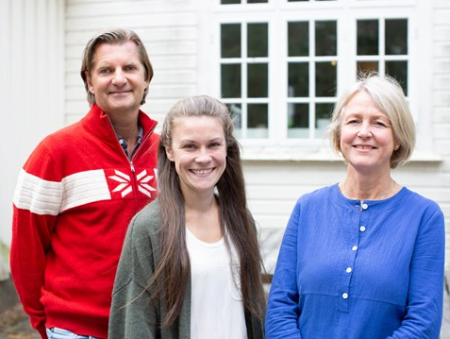
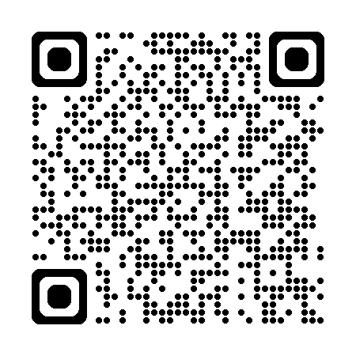
Livet med Bipolar lidelse
I podcasten gir Nina Emilie Ørbech deg et innblikk i hennes erfaringer med å få diagnosen. Hun formidler også hvordan hun har opplevd de ulike fasene i lidelsen og hvordan hun har taklet de store svingningene i hverdagen.
Sammen med Nina Emilie, som er erfaringsformidler og sosionom, deltar også psykologspesialist Dag V. Skjelstad og spesialkonsulent Kari Lund fra Vestre Viken.
Livet med bipolar lidelse - Vestre Viken

Slide 31
Oppsummering
Noen spørsmål til slutt?
Tema neste gang
Pårørendes betydning og situasjon
Barn og ungdom som pårørende
Hvordan du kan gi hjelp og støtte
Kommunikasjon i familien
Erfaringsformidling

Slide 32
Presentasjonen er utformet av Vestre Viken, i samarbeid med erfaringsspesialister og Bipolarforeningen. Prosjektet er støttet av Rådet for psykisk helse gjennom Stiftelsen Dam

